Slide 1
NFC – Near Field Communication
Patrick Furrer, Simon Guggisberg & Jonas Troeltsch
DAA

Slide 2
Définition
Connection sans fil <4cm
Échange de données
Chargement de batterie

Slide 3
NFC Tag
Format NDEF : MIME type
Simple : Read/Write
Avancé : crypto, maths, code, …

Slide 4
Host Card Emulation
Par élément sécurisé
Matériel dédié
Par software
Android Sandbox
Peut tourner en background

Slide 5
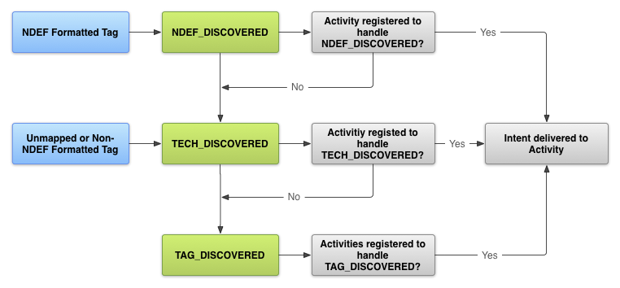
Tag Dispatch System
Et Foreground Dispatch System

Slide 6

Questions

